Slide 1
2017 OCAK-KASIM AYLARI TÜRKİYE VE MALATYA EKONOMİSİNDEKİ GELİŞMELER
Doç. Dr. Ahmet UĞUR
Malatya Ticaret Borsası Akademik Danışmanı

Slide 2
Dış Ticaret Verileri (Milyon Dolar)

Slide 3
Dış Ticaret Verileri
2017 yılı Kasım ayında geçen yılın aynı ayına göre;
İhracat, % 11,02 artarak 14 milyar 232 milyon dolar,
İthalat, % 21,10 artarak 20 milyar 519 milyon dolar,
Dış ticaret hacmi, % 16,76 artarak 34 milyar 751 milyon dolar,
Dış ticaret açığı, % 52,43 artarak 6 milyar 287 milyon dolar olarak gerçekleşmiştir.
Kasım ayında ihracatın ithalatı karşılama oranı % 69,4 olmuştur.
İhracatın ithalatı karşılama oranı 2016 yılı Kasım ayında % 75,7 iken, 2017 yılı Kasım ayında % 69,4 olarak gerçekleşmiştir.

Slide 4
Ülkelere Göre İhracat (Milyon Dolar)

Slide 5
Ülkelere Göre İthalat (Milyon Dolar)

Slide 6
Kurulan ve Kapanan Firma Sayısı

Slide 7
Kurulan ve Kapanan Şirket Verileri
İLAN TÜRÜ | ŞİRKET TÜRÜ | KASIM 2017 | EKİM 2017 | Bir Önceki Aya Göre Değişim (%) | KASIM 2016 | Bir Önceki Yılın Aynı Ayına Göre Değişim (%) | OCAK- KASIM (11 Aylık)
 |  |  |  |  |  |  | 2016 | 2017 | Değişim (%)
Kurula | Şirket | 6.887 | 6.926 | -0,56 | 5.526 | 24,63 | 58.891 | 66.950 | 13,68
 | Kooperatif | 84 | 66 | 27,27 | 66 | 27,27 | 704 | 835 | 18,61
 | Ger.Kişi Tic.İşl. | 3.073 | 3.060 | 0,42 | 3.429 | -10,38 | 36.708 | 40.301 | 9,79
Tasfiye | Şirket | 915 | 779 | 17,46 | 983 | -6,92 | 11.240 | 8.931 | -20,54
 | Kooperatif | 48 | 60 | -20 | 57 | -15,79 | 1.398 | 820 | -41,34
Kapanan | Şirket | 1.131 | 1.281 | -11,71 | 1.073 | 5,41 | 9.305 | 11.502 | 23,61
 | Kooperatif | 97 | 94 | 3,19 | 94 | 3,19 | 1.127 | 1.036 | -8,07
 | Ger.Kişi Tic.İşl. | 1.443 | 1.290 | 11,86 | 2.363 | -38,93 | 17.429 | 16.301 | -6,47

Slide 8
İmalat Sanayi Kapasite Kullanım Oranı (Ağırlıklı Ortalama, %)

Slide 9
Sanayi Üretim Endeksi (Mevsim ve Takvim Etkisinden Arındırılmış, 2010=100)

Slide 10
Sanayi Üretim Endeksi
Kasım ayında Türkiye (TR) Geneli Sanayi Üretim Endeksi bir önceki aya (Ekim 2017) göre %0,3 artış göstermiştir.
Kasım (2017) ayındaki artışta bir önceki aya göre madencilik ve taşocakçılığı sektöründeki %3,2’lik ve elektrik, gaz, buhar ve iklimlendirme üretimi ve dağıtımı sektöründeki %0,8’lik artışın etkili olduğu görülmektedir.
İmalat sanayinde ise bir önceki aya göre değişim yaşanmadığı görülmektedir.
Ana sanayi gruplarına bakıldığında toplam sanayi endeksindeki artışta aramalı ve dayanıksız tüketim mallarında yaşanan artışın etkisi olduğu görülmektedir (%1,2’lik artışlar).
İmalat sanayinin alt sektörlerinde geçen aya göre en fazla artış temel eczacılık ürünlerinin ve eczacılığa ilişkin malzemelerin imalatı( %8,8) sektöründe gerçekleşti.
Bu sektörü, %5,6 artış ile diğer ulaşım araçlarının imalatı takip etti.
En fazla azalış ise %17,3 ile kok kömürü ve rafine edilmiş petrol ürünleri imalatı sektöründe gerçekleşti.
Endeks bir önceki yılın aynı ayına göre %7,0 oranında artış göstermiştir.
Kasım (2017) ayında önceki yıla göre ana sanayi sektörleri itibariyle en yüksek artış %7,1 ile imalat sanayi sektöründe gerçekleşti.
Bunu %6,7 ile elektrik, gaz, buhar ve iklimlendirme üretimi ve dağıtımı ve %5,9’luk artışla madencilik ve taşocakçılığı sektörleri takip etti.

Slide 11
İşgücü İstatistikleri (Mevsim Etkilerinden Arındırılmamış) Eylül 2017
Yıllar- Years |  | İşgücüne katılma oranı (%) | İşsizlik oranı (%) | Tarım dışı işsizlik oranı (%) | İstihdam oranı (%)
2005 | Yıllık | 44,9 | 9,5 | 12,0 | 40,6
2006 | Yıllık | 44,5 | 9,0 | 11,1 | 40,5
2007 | Yıllık | 44,3 | 9,2 | 11,2 | 40,3
2008 | Yıllık | 44,9 | 10,0 | 12,3 | 40,4
2009 | Yıllık | 45,7 | 13,1 | 16,0 | 39,8
2010 | Yıllık | 46,5 | 11,1 | 13,7 | 41,3
2011 | Yıllık | 47,4 | 9,1 | 11,3 | 43,1
2012 | Yıllık | 47,6 | 8,4 | 10,3 | 43,6
2013 | Yıllık | 48,3 | 9,0 | 10,9 | 43,9
2014 | Yıllık | 50,5 | 9,9 | 12,0 | 45,5
2015 | Yıllık | 51,3 | 10,3 | 12,4 | 46,0
2016 | Eylül | 52,8 | 11,3 | 13,7 | 46,8
 | Ekim | 52,4 | 11,8 | 14,1 | 46,2
 | Kasım | 52,1 | 12,1 | 14,3 | 45,8
 | Aralık | 51,6 | 12,7 | 14,9 | 45,1
 | Yıllık | 52,0 | 10,9 | 13,0 | 46,3
2017 | Ocak | 51,5 | 13,0 | 15,2 | 44,8
 | Şubat | 51,8 | 12,6 | 14,8 | 45,3
 | Mart | 52,2 | 11,7 | 13,7 | 46,1
 | Nisan | 52,7 | 10,5 | 12,4 | 47,2
 | Mayıs | 53,0 | 10,2 | 12,2 | 47,7
 | Haziran | 53,4 | 10,2 | 12,2 | 48,0
 | Temmuz | 53,7 | 10,7 | 13,0 | 48,0
 | Ağustos | 53,7 | 10,6 | 12,8 | 48,0
 | Eylül | 53,6 | 10,6 | 12,8 | 47,9

Slide 12
İşgücü İstatistikleri, Eylül 2017
2017’nin Eylül ayında Türkiye’deki toplam işsiz sayısı, geçen yılın aynı dönemine göre 104 bin kişi azalarak 3 milyon 419 bin kişi oldu.
Böylece işsizlik oran ı0,7 puan, tarım dışı işsizlik oranı ise 0,9 puan azalarak sırasıyla %10,6 ve %12,8 olarak gerçekleşti.
Genç nüfusta işsizlik oranı ise 0,1 puan artarak %20’ye yükseldi.

Slide 13
Enflasyon Oranları

Slide 14
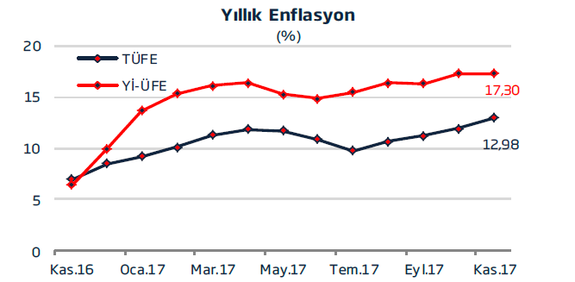

Slide 15
Enflasyon Oranları
Kasım ayında aylık TÜFE artışı %1,49 ile piyasa öngörülerinin üzerinde gerçekleşmiştir.
TÜFE’yi aylık bazda 41 baz puan yukarı çeken mevsimsel faktörlerin bunda önemli rol oynadığı görülmüştür.
Reuters anketine göre TÜFE’nin bu dönemde %1,21 oranında artış kaydetmesi bekleniyordu.
Yurt İçi ÜFE’deki (Yİ-ÜFE) artış ise Kasım’da %2,02 düzeyinde gerçekleşmiştir.
Kasım ayında tüm ana harcama grupları enflasyonu arttırıcı yönde etkide bulunmuştur.
Kasım ayında en fazla fiyat artışının yaşandığı ilk 15 ürünün tamamı gıda ve giyim gruplarındaki ürünlerden oluşmuştur.

Slide 16
TEPAV Perakende Güven Endeksi (TEPE)

Slide 17
TEPAV Perakende Güven Endeksi (TEPE)
Perakende güveni Kasım ayında -18,3 puan değerini aldı.
Endeks, bir önceki aya göre 1,7 puan, bir önceki yılın aynı dönemine göre ise 0,9 puanlık bir düşüş kaydetti.
Yıllık bazda kaydedilen bu düşüşle, 13 ay sonra geçtiğimiz Ekim ayında ara verdiği aşağı yönlü seriye geri dönmüş oldu.
İşlerin geçen yıla göre durumu göstergesi -45,6 puan ile yılın en düşük seviyesinde değer aldı.
“Elektrikli ev aletleri, radyo ve televizyonlar” sektörü, Kasım ayında perakende güveninde en çok artış gösteren sektör oldu.
AB-28 ve Euro Bölgesi ile karşılaştırıldığında Türkiye geçen yıla göre daha kötü performans sergiledi.

Slide 18
2017 Ekim Kısa Vadeli Dış Borç İstatistikleri (Milyon Dolar)

Slide 19
2017 Ekim Kısa Vadeli Dış Borç İstatistikleri (Milyon Dolar)

Slide 20
2017 Eylül Kısa Vadeli Dış Borç İstatistikleri
Kısa vadeli dış borç stoku 2017 Ekim ayıitibarıyla2016 yılsonuna göre 13,4milyar ABD doları artmış ve yaklaşık 111,5 milyar ABD doları olarak gerçekleşmiştir.
Aynı dönemde bankalar kaynaklı kısa vadeli dış borç stoku 4,5 milyar ABD doları artarak 61,9 milyar ABD dolarına, diğer sektörler kaynaklı kısa vadeli dış borç stoku da 8,9 milyar ABD doları artarak 49,5 milyar ABD dolarına ulaşmıştır.
Kısa vadeli dış borç stokunun %55,5’i bankalar kaynaklı borçlardan oluşmaktadır.
Bankalar kaynaklı borçların %27,6’sı ise krediler oluşturmaktadır.
Bankaların yurt dışından kullandıkları kısa vadeli krediler 2017 yılı Ekim ayı itibarıyla yaklaşık 17,1 milyar ABD doları olarak gerçekleşmiştir.
Bu rakam, kısa vadeli kredilerde 2016 yılsonuna göre %15,8’lik bir artış yaşandığı anlamına gelmektedir.
Aynı dönemde yurt dışı yerleşiklerin döviz tevdiat hesabı %14,4 oranında,banka mevduatları %4,8 oranında artarken,TL cinsinden mevduatları %4,5 oranında azalmıştır.
Diğer sektörlerin yurt dışından sağladığı kısa vadeli borçlar ise 2016 yılsonuna göre %22 oranında artarak 49,5 milyar ABD doları seviyesinde gerçekleşmiştir.

Slide 21
2017 Ekim Özel Sektörün Yurt Dışından Sağladığı Kredi Borcu Gelişmeleri

Slide 22
Özel Sektörün Yurt Dışından Sağladığı Uzun Vadeli Kredi Borcu

Slide 23
Özel Sektörün Yurt Dışından Sağladığı Kısa Vadeli Kredi Borcu

Slide 24
2017 Eylül Özel Sektörün Yurt Dışından Sağladığı Kredi Borcu Gelişmeleri
2017 yılı Ekim sonu itibarıyla özel sektörün yurt dışından sağladığı uzun vadeli kredi borcu 2016 yılsonuna göre %7 (~14,3milyar dolar) artarak yaklaşık 217,1 milyar ABD doları olmuştur.
Aynı dönemde kısa vadeli kredi borcu ise %26,6’lık bir artışla 18,2 milyar ABD doları seviyesine yükselmiştir.
Böylelikle toplam kredi borcu yaklaşık 18,1 milyar ABD doları artarak 235,2 milyar ABD doları seviyesinde gerçekleşmiştir.
Özel sektörün yurt dışından sağladığı uzun vadeli kredi borcunun borçluya göre dağılımı incelendiğinde, finansal kesimin kredi borcunun (%51,2), finansal olmayan kesimin kredi borcundan (%48,8) daha fazla olduğu görülmektedir.

Slide 25
Reel Sektör Güven Endeksi (Kasım 2016 – Kasım 2017)

Slide 26
Reel Sektör Güven Endeksi (Kasım 2016 – Kasım 2017)
Kasım ayında Reel Kesim Güven Endeksi bir önceki aya göre %2,9 oranında azalmıştır.
Endeks bir önceki yılın aynı ayına göre ise %2,7 oranında artmıştır.
Mevsimlikten arındırılmış Reel Kesim Güven Endeksi (RKGE-MA) ise bir önceki aya göre %2,1 oranında azalırken, bir önceki yılın aynı ayına göre ise % 1,5 oranında artmıştır.

Slide 27
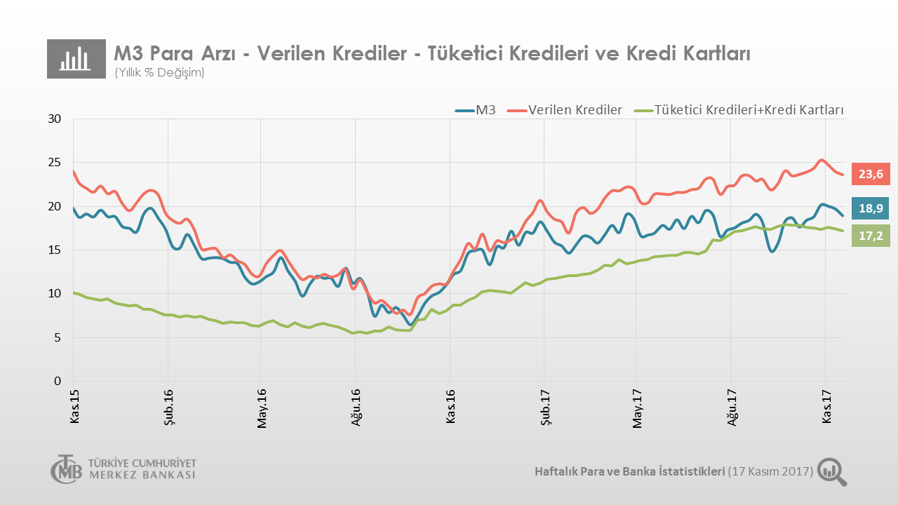

Slide 28
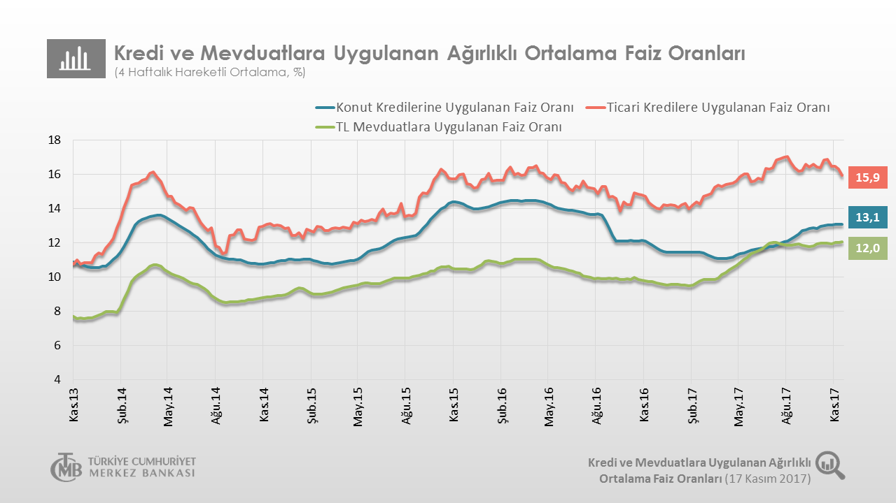

Slide 29
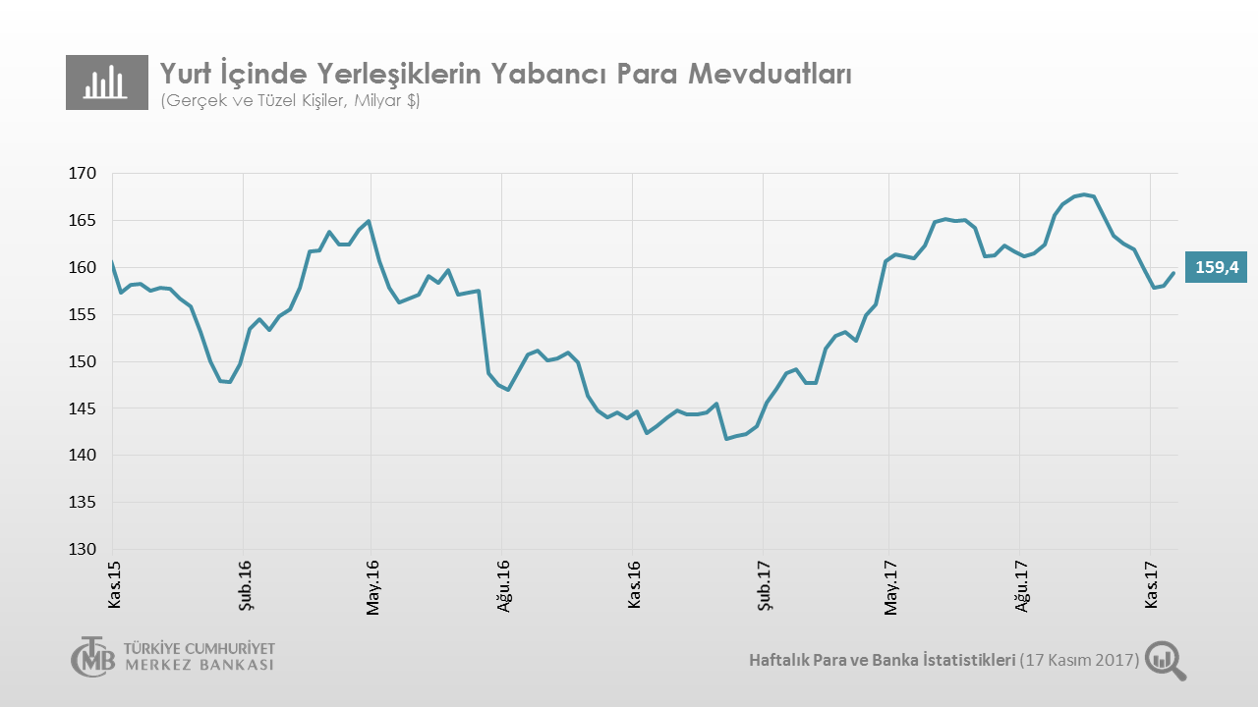

Slide 30
MALATYA EKONOMİSİ

Slide 31
İhracat (Bin Dolar)
 | 1 OCAK - 30 KASıM
SEKTÖR | 2016 | 2017 | DEĞ.
Çelik | 2.104,52 | 345,11 | -83,60%
Çimento Cam Seramik ve Toprak Ürünleri | 8,98 | 396,08 | 4309,79%
Demir ve Demir Dışı Metaller | 720,45 | 2.372,57 | 229,32%
Deri ve Deri Mamulleri | 293,98 | 5,45 | -98,15%
Diğer Sanayi Ürünleri | 0,00 | 1,54
Elektrik Elektronik ve Hizmet | 3.500,89 | 3.213,49 | -8,21%
Fındık ve Mamulleri | 3.157,25 | 4.777,15 | 51,31%
Halı | 73,12 | 41,71 | -42,96%
Hazırgiyim ve Konfeksiyon | 84.388,22 | 109.940,54 | 30,28%
Hububat, Bakliyat, Yağlı Tohumlar ve Mamulleri | 13.831,95 | 11.377,73 | -17,74%
İklimlendirme Sanayii | 991,95 | 930,81 | -6,16%
Kimyevi Maddeler ve Mamulleri | 3.464,64 | 2.497,83 | -27,91%
Kuru Meyve ve Mamulleri | 151.188,30 | 137.979,98 | -8,74%
Madencilik Ürünleri | 3.761,05 | 1.742,57 | -53,67%
Makine ve Aksamları | 4.118,80 | 4.318,37 | 4,85%
Meyve Sebze Mamulleri | 2.897,32 | 2.897,43 | 0,00%
Mobilya,Kağıt ve Orman Ürünleri | 1.834,70 | 1.284,48 | -29,99%
Mücevher | 0,00 | 3,47
Otomotiv Endüstrisi | 207,98 | 57,73 | -72,24%
Savunma ve Havacılık Sanayii | 465,25 | 0,00 | -100,00%
Su Ürünleri ve Hayvansal Mamuller | 14.801,15 | 15.106,68 | 2,06%
Tekstil ve Hammaddeleri | 15.625,33 | 20.822,28 | 33,26%
Yaş Meyve ve Sebze | 3.123,37 | 4.498,59 | 44,03%
TOPLAM | 310.559,21 | 324.611,61 | 4,52%

Slide 32
Malatya Yatırım Teşvik Verileri
Yıllar | Belge Adedi | Yatırım Tutarı (milyon TL) | İstihdam
2013 Ocak-Kasım | 31 | 1.763 | 1.665
2014 Ocak-Kasım | 30 | 499 | 715
2015 Ocak-Kasım | 37 | 247 | 1.055
2016 Ocak-Kasım | 39 | 279 | 585
2017 Ocak-Kasım | 108 | 1.147 | 3.970

Slide 33
Kurulan Kapanan Şirket Sayısı
2017 OCAK-KASIM (ON BİR AYLIK) |  |  |  |  |  |  |  | 2016 OCAK-KASIM (ON BİR AYLIK)
KURULAN |  |  | TASFİYE |  | KAPANAN |  |  | KURULAN |  |  | TASFİYE |  | KAPANAN
ŞİRKET | KOOP. | GER. KİŞİ TİC. İŞL. | ŞİRKET | KOOP. | ŞİRKET | KOOP. | GER. KİŞİ TİC. İŞL. | ŞİRKET | KOOP. | GER. KİŞİ TİC. İŞL. | ŞİRKET | KOOP. | ŞİRKET | KOOP. | GER. KİŞİ TİC. İŞL.
287 | 6 | 226 | 28 | 5 | 41 | 5 | 76 | 314 | 4 | 245 | 32 | 8 | 33 | 1 | 109

Slide 34
Protestolu Senet Tutarı (Bin TL)
Aylar | 2015 | 2016 | 2017
Ocak | 3.001 | 2.554 | 4.162
Şubat | 3.119 | 4.290 | 3.340
Mart | 2.582 | 2.739 | 4.396
Nisan | 2.487 | 2.402 | 3.882
Mayıs | 2.908 | 2.830 | 4.291
Haziran | 3.522 | 3.953 | 4.164
Temmuz | 4.091 | 3.892 | 4.185
Ağustos | 3.291 | 3.814 | 4.278
Eylül | 3.722 | 4.578 | 4.175
Ekim | 4.299 | 3.683 | 6.352
Kasım | 4.284 | 4.462 | 4.143
Aralık | 4.132 | 4.465
TOPLAM | 41.439 | 43.662

Slide 35
Karşılıksız Çek Tutarı (Bin TL)
Aylar | 2015 | 2016 | 2017
Ocak | 4.097 | 14.231 | 8.865
Şubat | 3.861 | 17.605 | 7.358
Mart | 7.132 | 12.571 | 7.001
Nisan | 5.988 | 7.679 | 2.382
Mayıs | 4.177 | 13.551 | 6.916
Haziran | 10.984 | 8.928 | 5.520
Temmuz | 15.496 | 6.932 | 5.651
Ağustos | 14.695 | 15.918 | 2.791
Eylül | 17.434 | 9.943 | 3.848
Ekim | 14.104 | 9.446 | 16.979
Kasım | 24.520 | 10.041 | 7.340
Aralık | 22.584 | 12.230
TOPLAM | 145.072 | 139.077

Slide 36
Konut Satışları
 | 2016 |  |  | 2017
Aylar | İlk Satış | İkinci El Satış | Toplam | İlk Satış | İkinci El Satış | Toplam
Ocak | 323 | 397 | 720 | 350 | 481 | 831
Şubat | 364 | 445 | 809 | 323 | 519 | 842
Mart | 416 | 544 | 960 | 501 | 629 | 1.130
Nisan | 458 | 572 | 1.030 | 369 | 551 | 920
Mayıs | 419 | 547 | 966 | 348 | 616 | 964
Haziran | 460 | 459 | 919 | 294 | 442 | 736
Temmuz | 356 | 438 | 794 | 365 | 574 | 939
Ağustos | 507 | 615 | 1.122 | 383 | 592 | 975
Eylül | 633 | 605 | 1.238 | 677 | 826 | 1.503
Ekim | 568 | 734 | 1.302 | 379 | 633 | 1.012
Kasım | 547 | 673 | 1.220 | 459 | 576 | 1.035
Aralık | 625 | 693 | 1.318
Toplam | 5.676 | 6.722 | 12.398

Slide 37
2017 3. Çeyrek İtibariyle Malatya Bankacılık İstatistikleri
MEVDUAT |  | KREDİLER
TÜR | TUTAR (Bin TL) | TÜR | TUTAR (Bin TL)
Tasarruf Mevduatı | 3.985.138 | Toplam Nakdi Krediler | 7.679.838
Tasarruf Mevduatı (TL) | 2.640.956 | Nakdi Krediler | 7.352.386
Tasarruf Mevduatı (DTH) | 1.344.182 | Takipteki Alacaklar | 327.452
Diğer Mevduat | 964.670 | Gayrinakdi Krediler | 853.541
Diğer Mevduat (TL) | 743.573
Diğer Mevduat (DTH) | 221.097
Toplam Mevduat | 4.949.808

Slide 38
2017 Yılı Malatya Patent ve Marka İstatistikleri
Tür/Ay | Ocak | Şubat | Mart | Nisan | Mayıs | Haziran | Temmuz | Ağustos | Eylül | Ekim | Kasım | Aralık
Patent Başvuru Sayısı | 2 | 0 | 1 | 0 | 0 | 0 | 2 | 0 | 0 | 0 | 0
Faydalı Model Başvuru Sayısı | 0 | 2 | 0 | 0 | 1 | 0 | 3 | 0 | 0 | 1 | 2
Marka Başvuru Sayısı | 24 | 37 | 37 | 24 | 29 | 22 | 22 | 25 | 26 | 31 | 34
Tasarım Başvuru Sayısı | 0 | 1 | 2 | 6 | 1 | 0 | 1 | 6 | 0 | 2 | 5

